Slide 1
20240816專題進度簡報
110062135 資工三 丁培軒

Slide 2
大綱
WebRTC

Slide 3
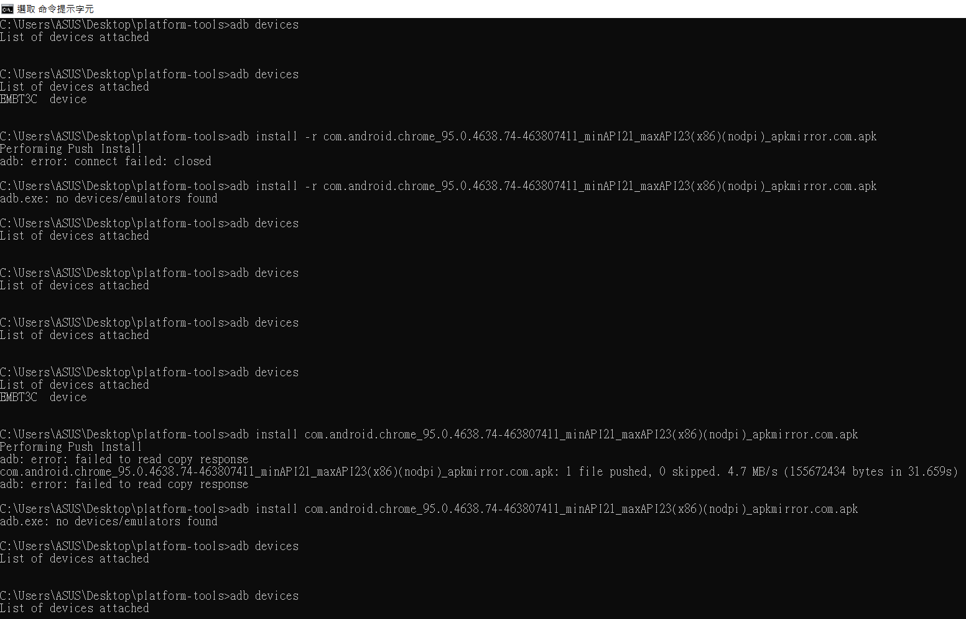
WebRTC
目的:在BT-300安裝chrome瀏覽器
adb指令遇到問題:
-adb devices常偵測不到
(EMBT3C device表成功)
-連接很快就會斷掉
(connect failed:closed)
想法:問題可能出在智慧
眼鏡BT-300(有時存
取眼鏡上的檔案也
會讀取不到)
結果:有成功安裝，似乎與智慧眼鏡無關，跟筆電比較有關係，

Slide 4
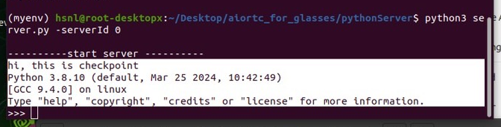
WebRTC
測試1:在xavier上架webrtc環境
遇到問題:terminal端出現python terminal，無法執行原本功能
發現:windows沒有出現此問題，Linux才有
解決方法 : 建立虛擬環境時加入--system-site-packages (Linux)

Slide 5
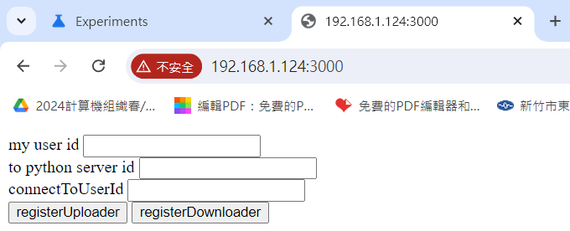
WebRTC
測試2 : 眼鏡做uploader + xavier做downloader
遇到問題:網頁不安全，無法開啟攝影機

Slide 6
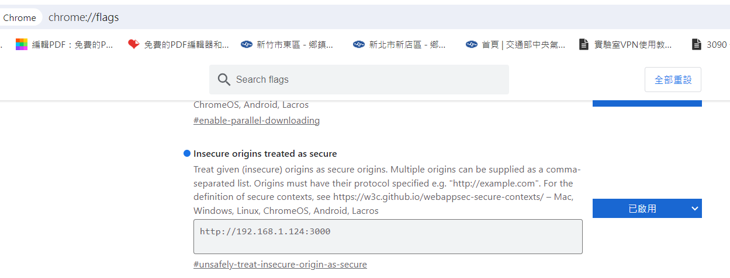
WebRTC
測試2 : 眼鏡做uploader + xavier做downloader
解決方法:chrome://flags把網址設為安全

Slide 7
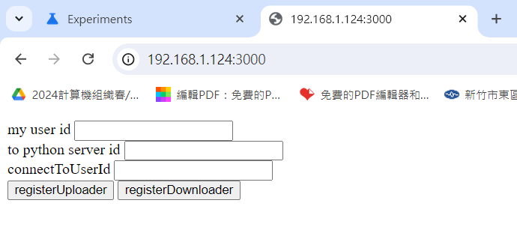
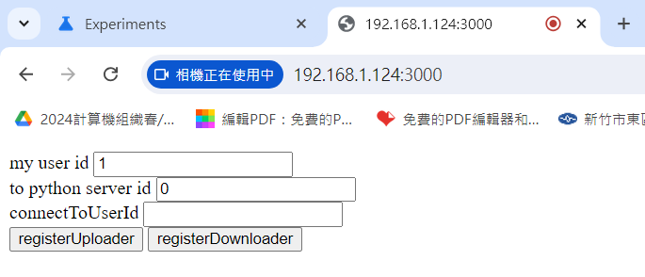
WebRTC
測試2 : 眼鏡做uploader + xavier做downloader

Slide 8
WebRTC
測試3: webrtc加入yolov8辨識模型
遇到問題:筆電做webrtc連線會卡住
解決方法:
發現inference time約700ms，可能沒有調用GPU
在xavier執行時有調用GPU即可解決

Slide 9
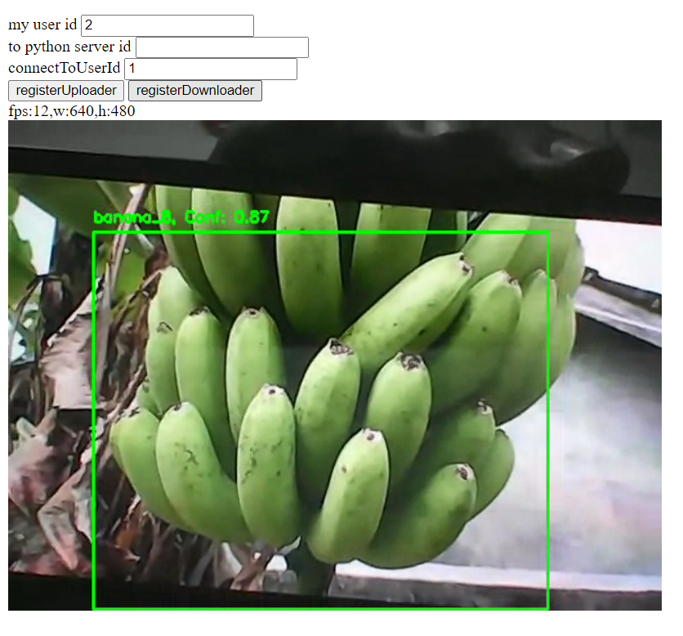
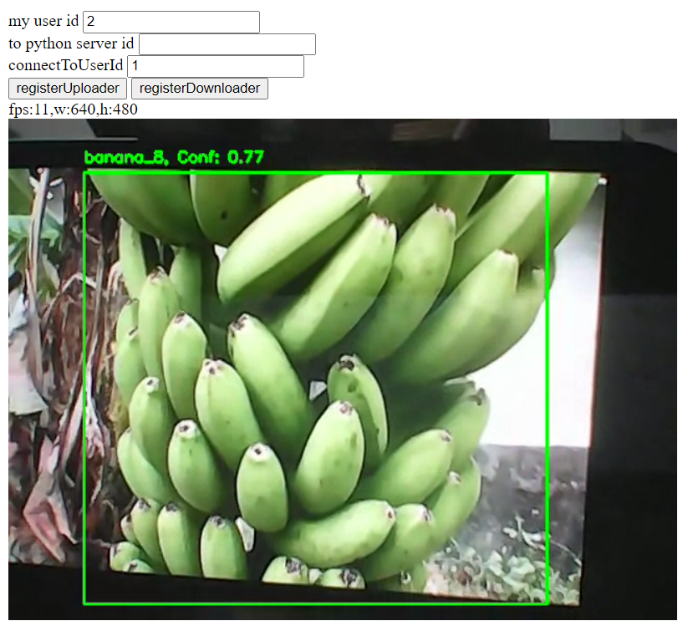
WebRTC
測試3: webrtc加入yolov8辨識模型

